Slide 1


TRƯỜNG ĐẠI HỌC GIAO THÔNG VẬN TẢI
THÀNH PHỐ HỒ CHÍ MINH
LUÂN VĂN TỐT NGHIỆP KHÓA 2016-2021

Slide 2

LUẬN VĂN TỐT NGHIỆP
NGHIÊN CỨU TÍCH HỢP IOT VÀO HỆ THỐNG QUẢN LÝ NHÀ TRỌ
NGÀNH : CÔNG NGHỆ THÔNG TIN
CHUYÊN NGÀNH : CÔNG NGHỆ PHẦN MỀM
GIẢNG VIÊN HƯỚNG DẪN : ThS VŨ ĐÌNH LONG
SINH VIÊN THỰC HIỆN : NGUYỄN QUANG LĨNH
MSSV: 1651120032 LỚP: CN16A

Slide 3
NỘI DUNG
TỔNG QUAN VỀ ĐỀ TÀI
II.CƠ SỞ LÝ THUYẾT
III. NỘI DUNG THỰC HIỆN
IV. DEMO
V. ĐÁNH GIÁ VÀ HƯỚNG PHÁT TRIỂN

Slide 4

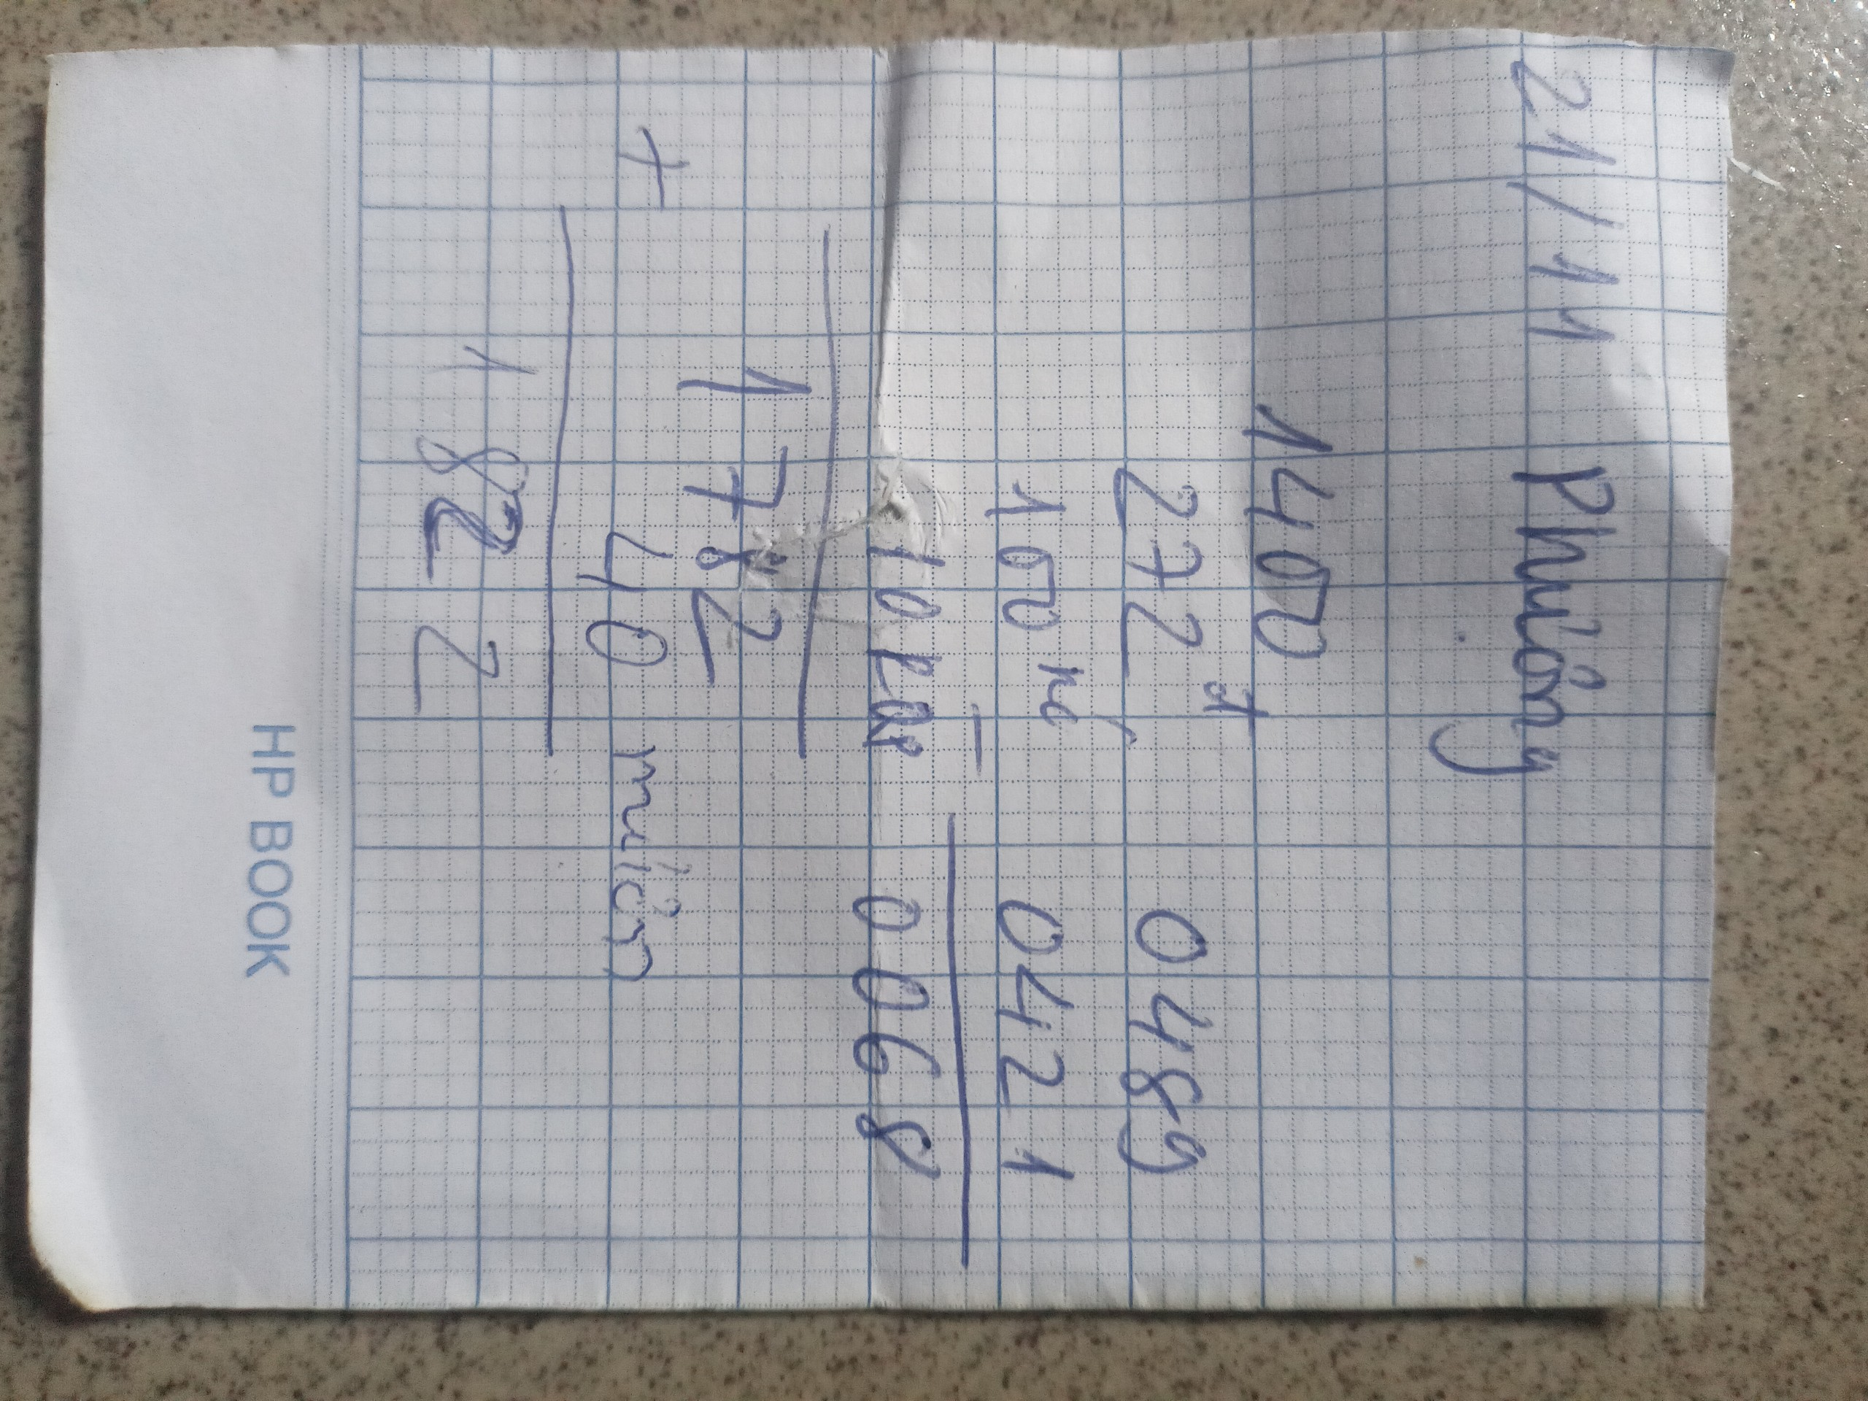
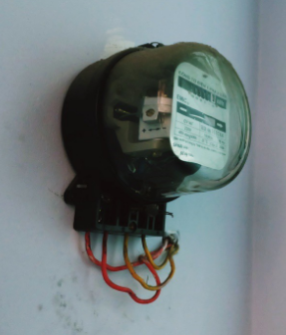
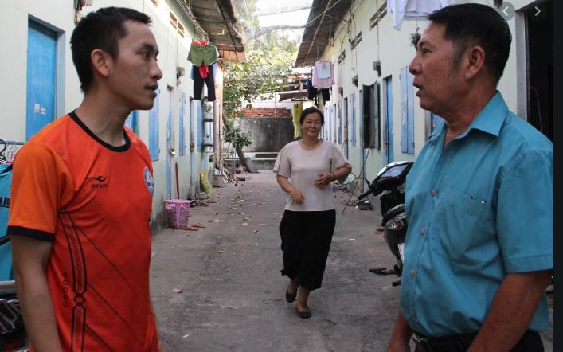
TỔNG QUAN VỀ ĐỀ TÀI
LÝ DO CHỌN ĐỀ TÀI

Slide 5






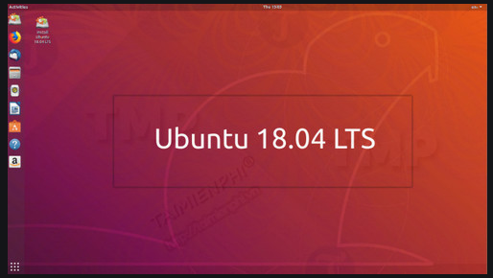



CƠ SỞ LÝ THUYẾT
Sqlite3
Pg

Slide 6



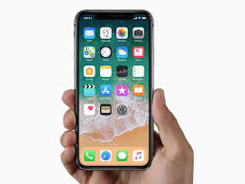



TRAO ĐỔI DỮ LIỆU
Laptop
Database
Server
Điện thoại
Module

Slide 7
NỘI DUNG THỰC HIỆN
Xác định yêu cầu
Chủ nhà trọ quản lý, theo dõi và điều khiển thiết bị điện trọng mỗi phòng trọ.
Chủ nhà trọ theo dõi, quản lý quá trình thuê và vận hành các phòng trọ tại khu vực mình phục trách
Người quản trị theo dõi, quản lý quá trình thuê và vận hành các phòng trọ tại tất cả các khu vực
Khách hàng quản lý, theo dõi và điều khiển các thiết bị trong phòng của mình.

Slide 8
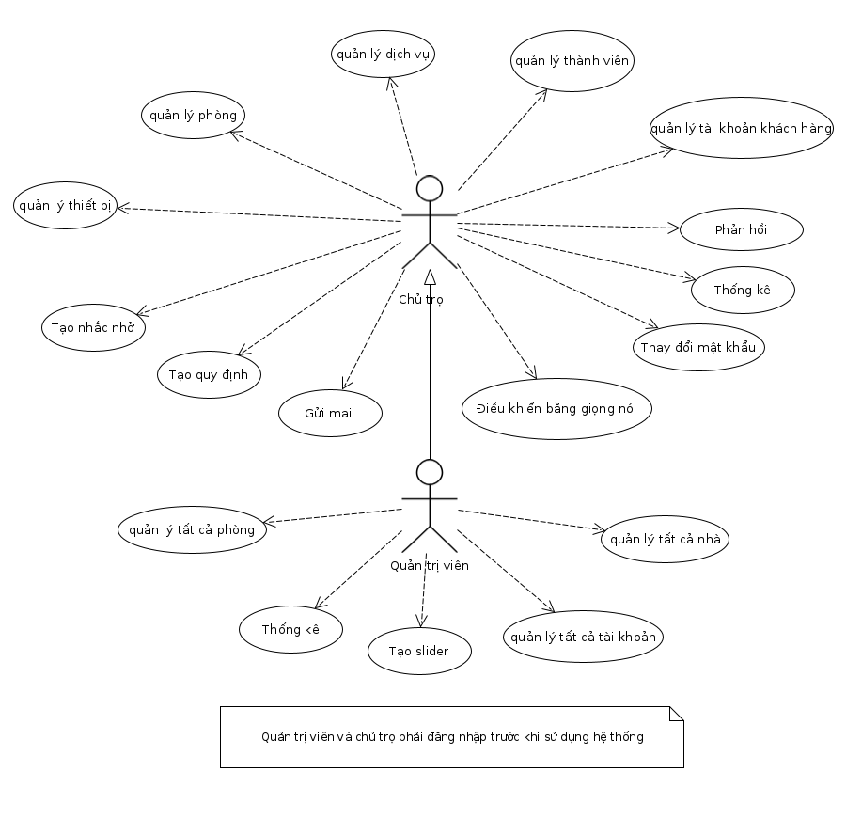
PHÂN RÃ CHỨC NĂNG

Slide 9
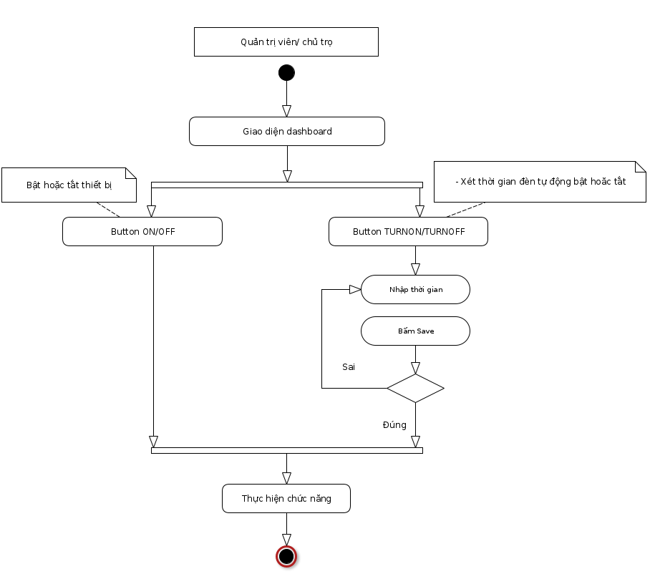
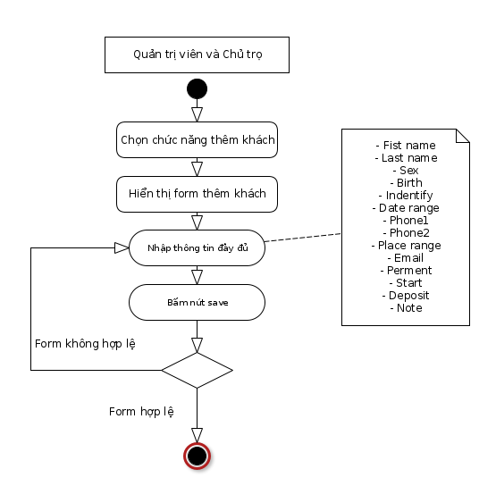
BIỂU ĐỒ HOẠT ĐỘNG
Hoạt động thêm khách hàng mới
Hoạt động điều khiển thiết bị và hẹn giờ

Slide 10
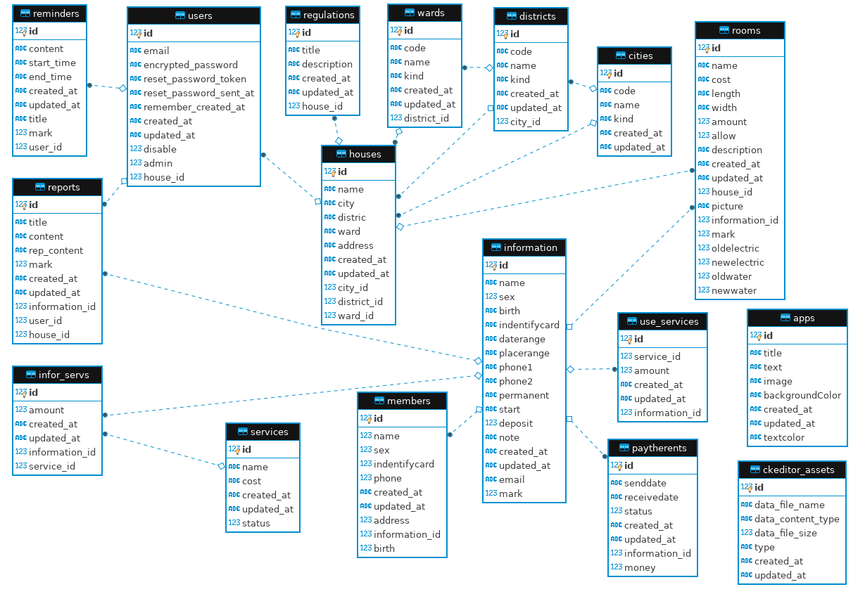
BIỂU ĐỒ LỚP

Slide 11
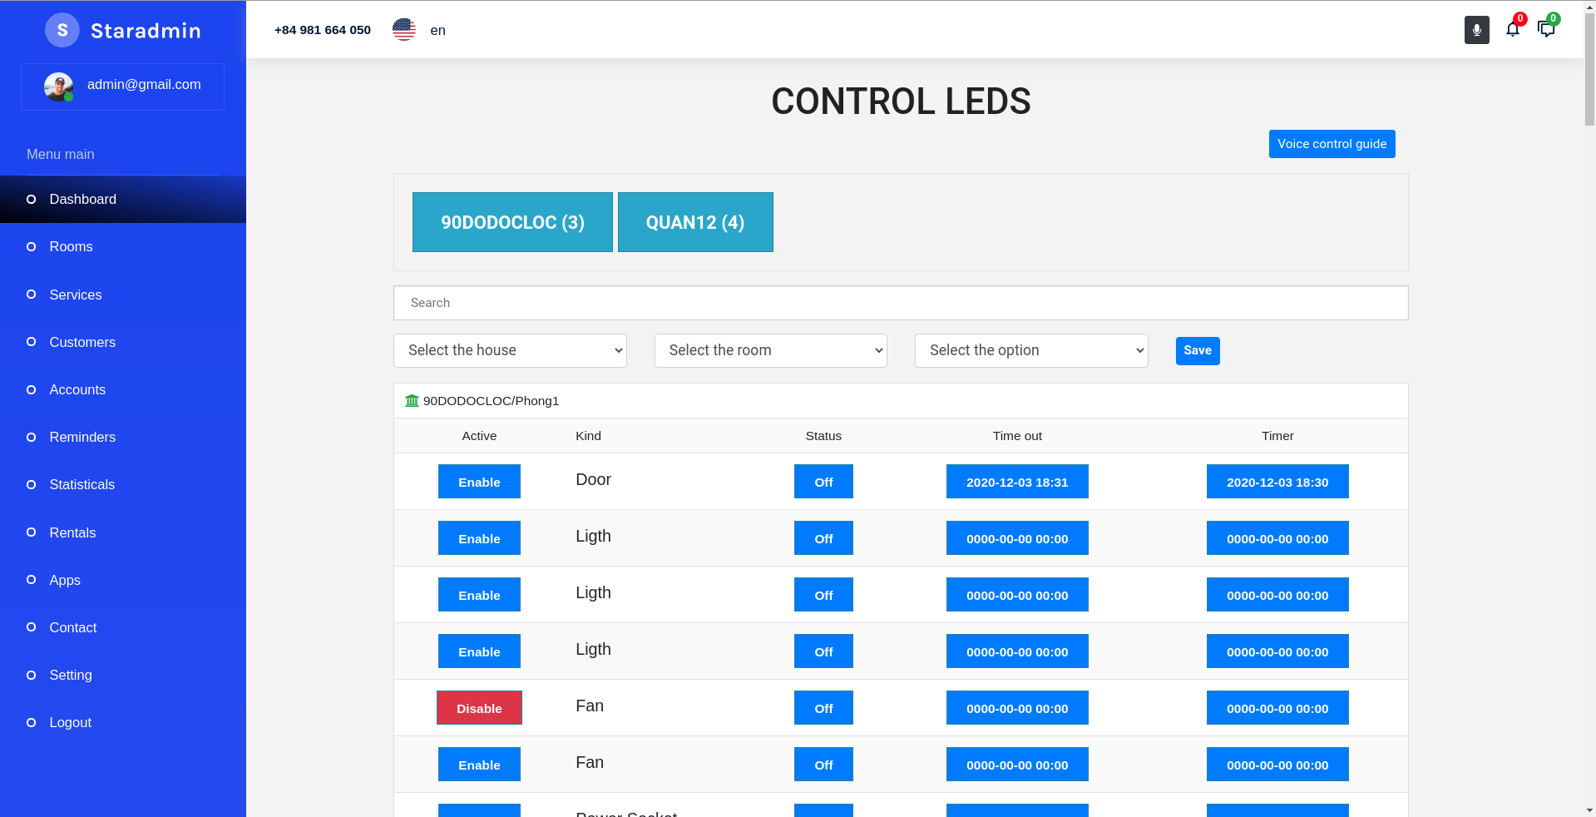
GIAO DIỆN

Slide 12
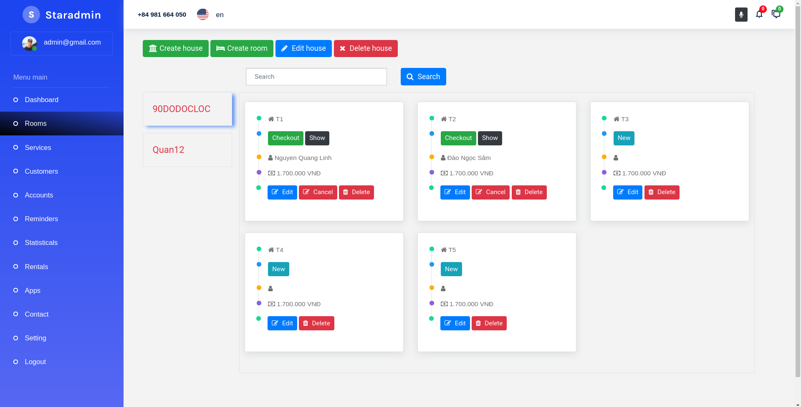
GIAO DIỆN

Slide 13
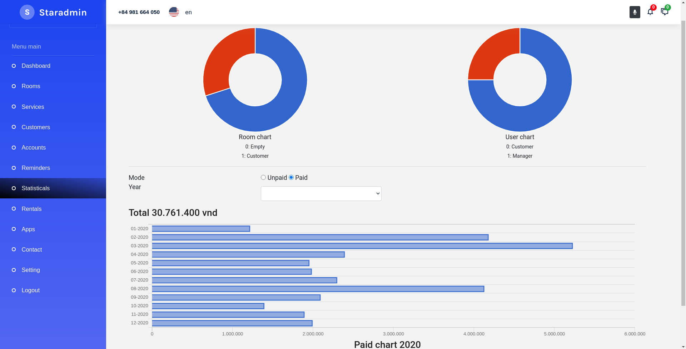
GIAO DIỆN

Slide 14
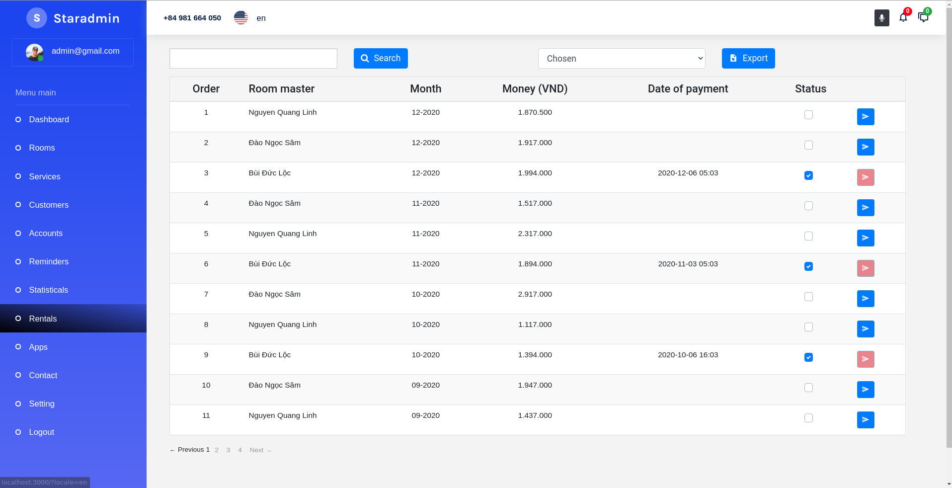
GIAO DIỆN

Slide 15
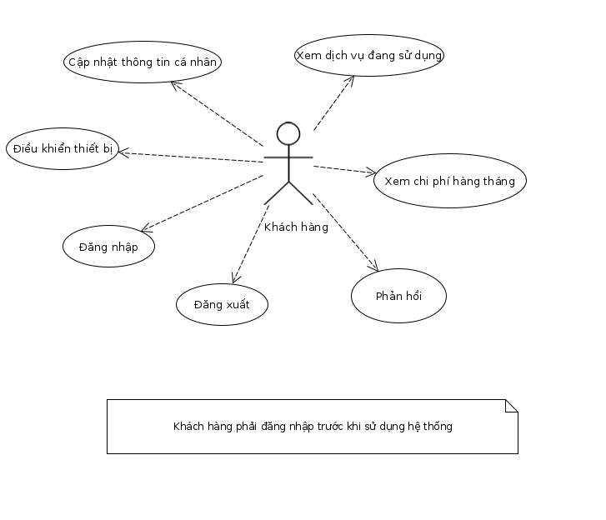
PHÂN RÃ CHỨC NĂNG

Slide 16

HOẠT ĐỘNG API
Database
Server
Laptop
GET, POST, PUT, DELETE
API
Điện thoại
JSON

Slide 17
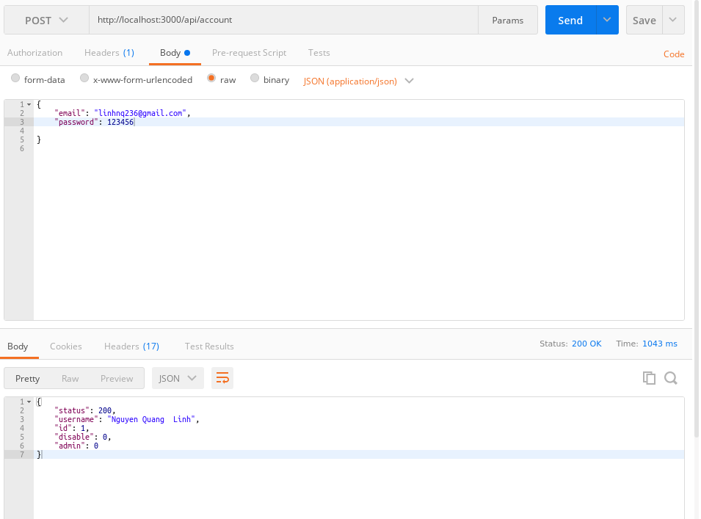
API ĐĂNG NHẬP

Slide 18
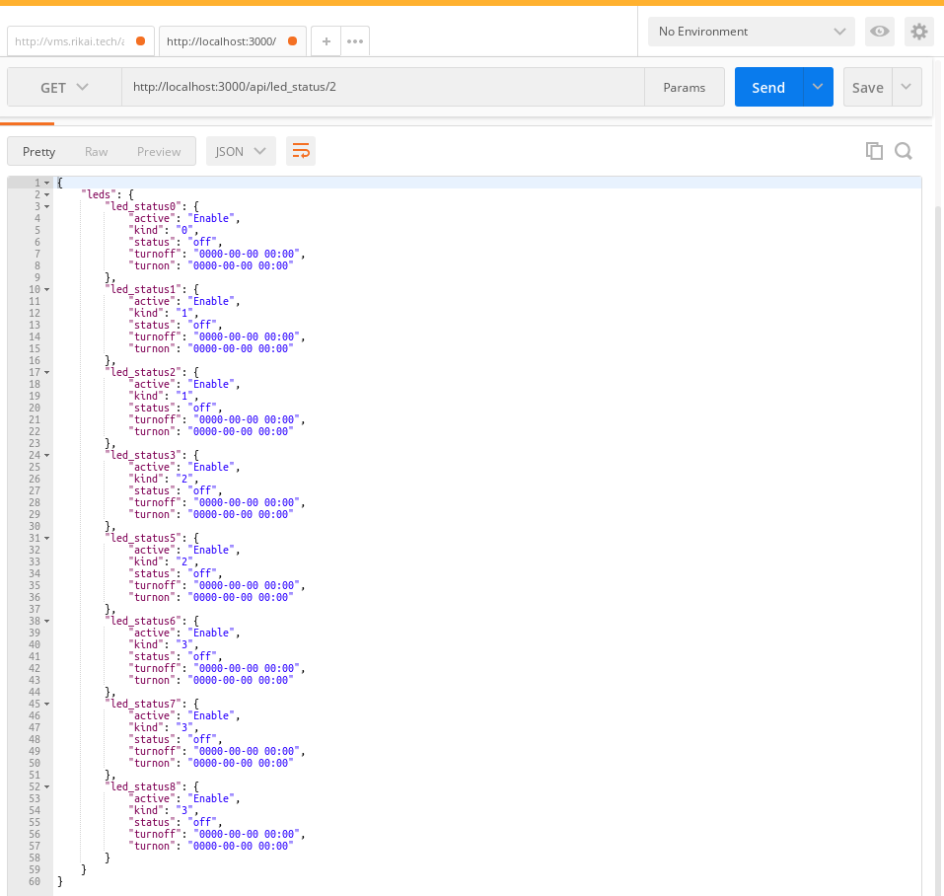
API BẢNG ĐIỀU KHIỂN

Slide 19
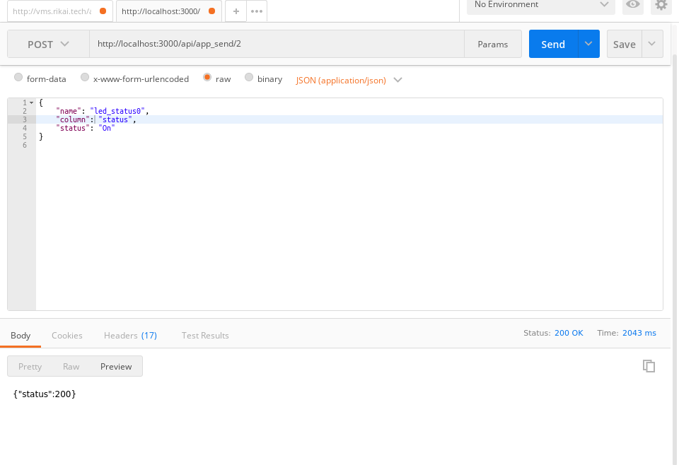
API BẬT, TẮT VÀ HẸN GIỜ

Slide 20
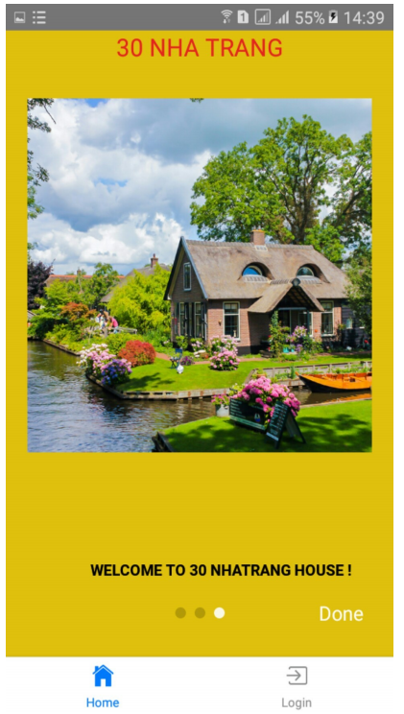
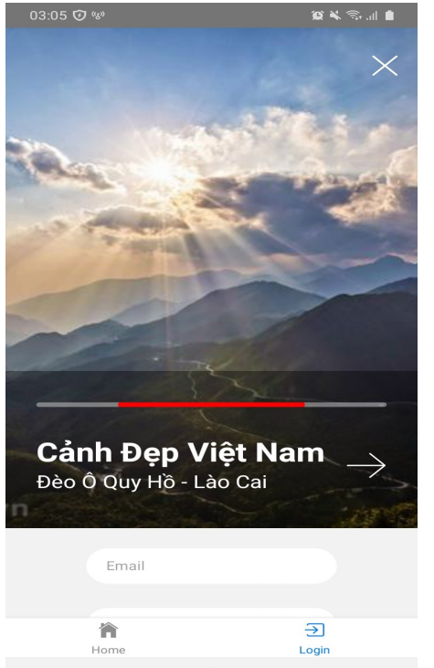
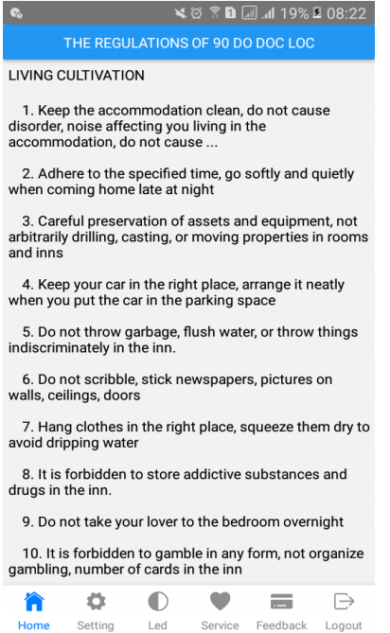
GIAO DIỆN TRÊN APP

Slide 21
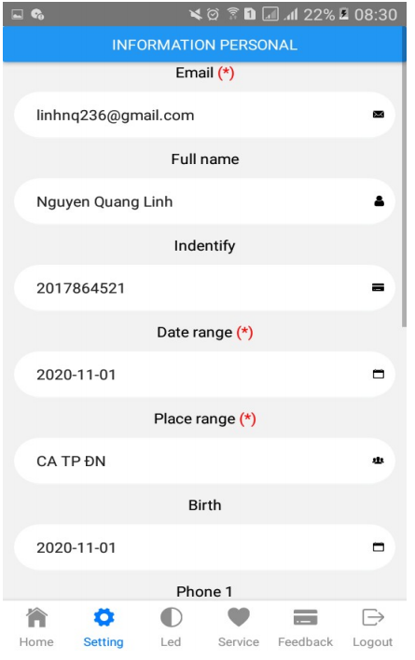
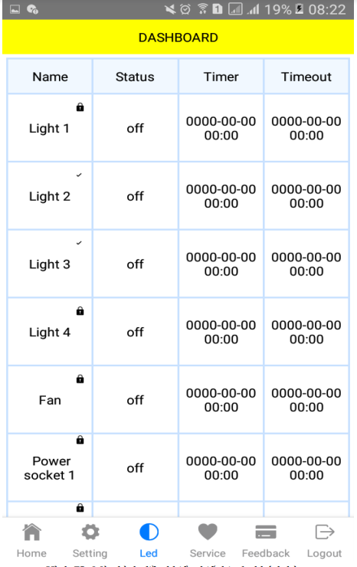
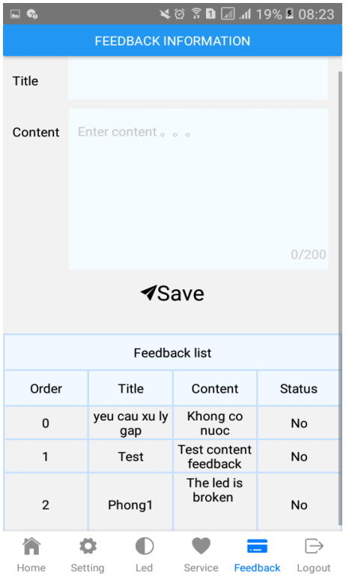
GIAO DIỆN TRÊN APP

Slide 22
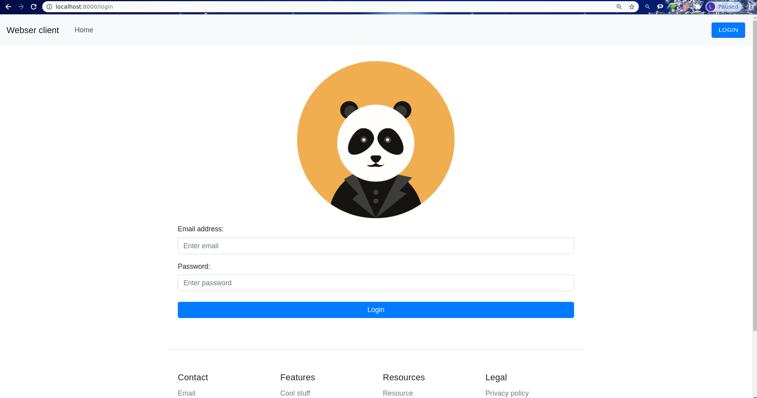
GIAO DIỆN TRÊN WEB

Slide 23
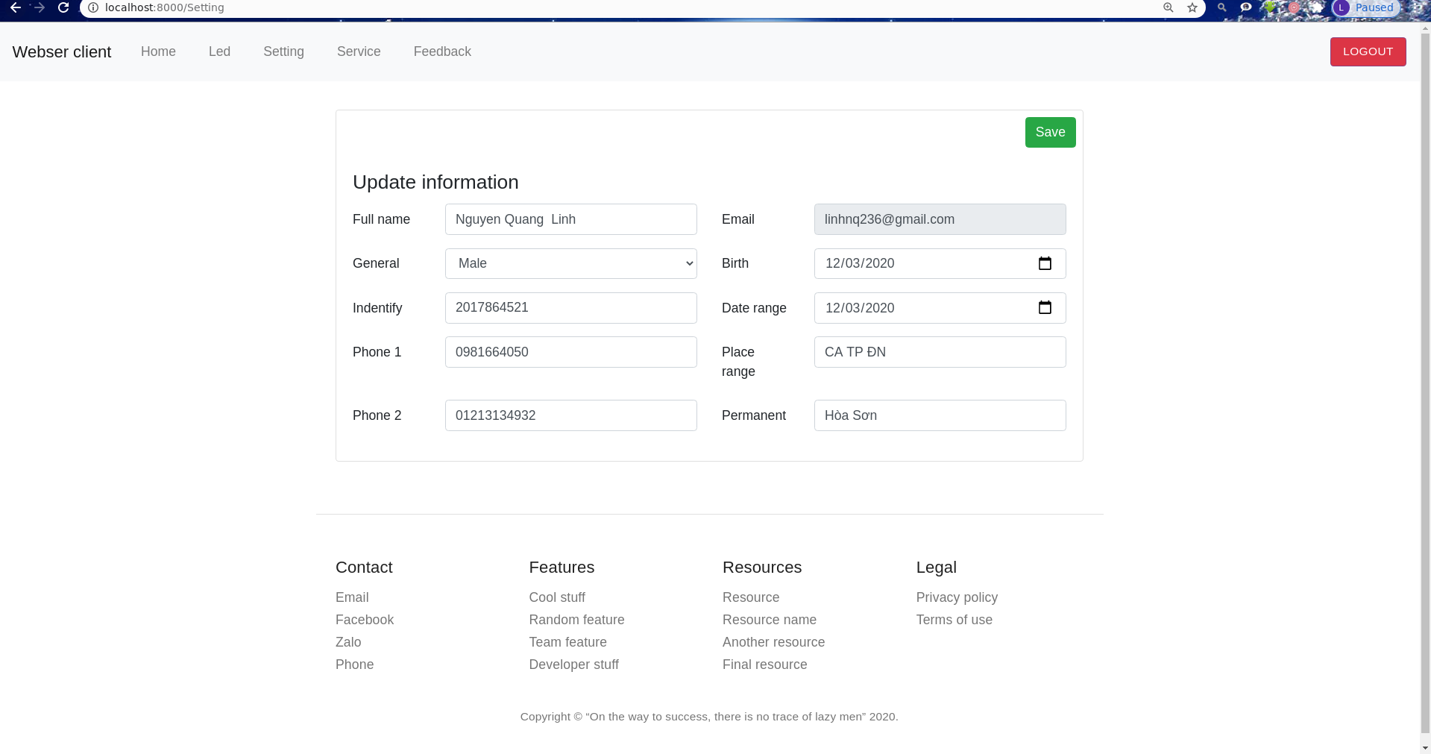
GIAO DIỆN TRÊN WEB

Slide 24
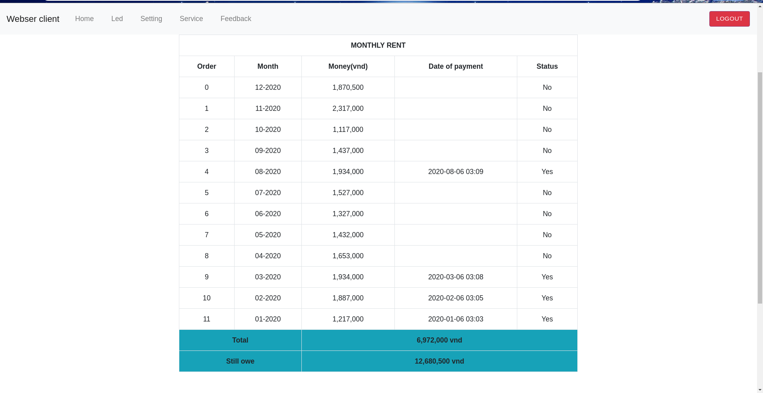
GIAO DIỆN TRÊN WEB

Slide 25
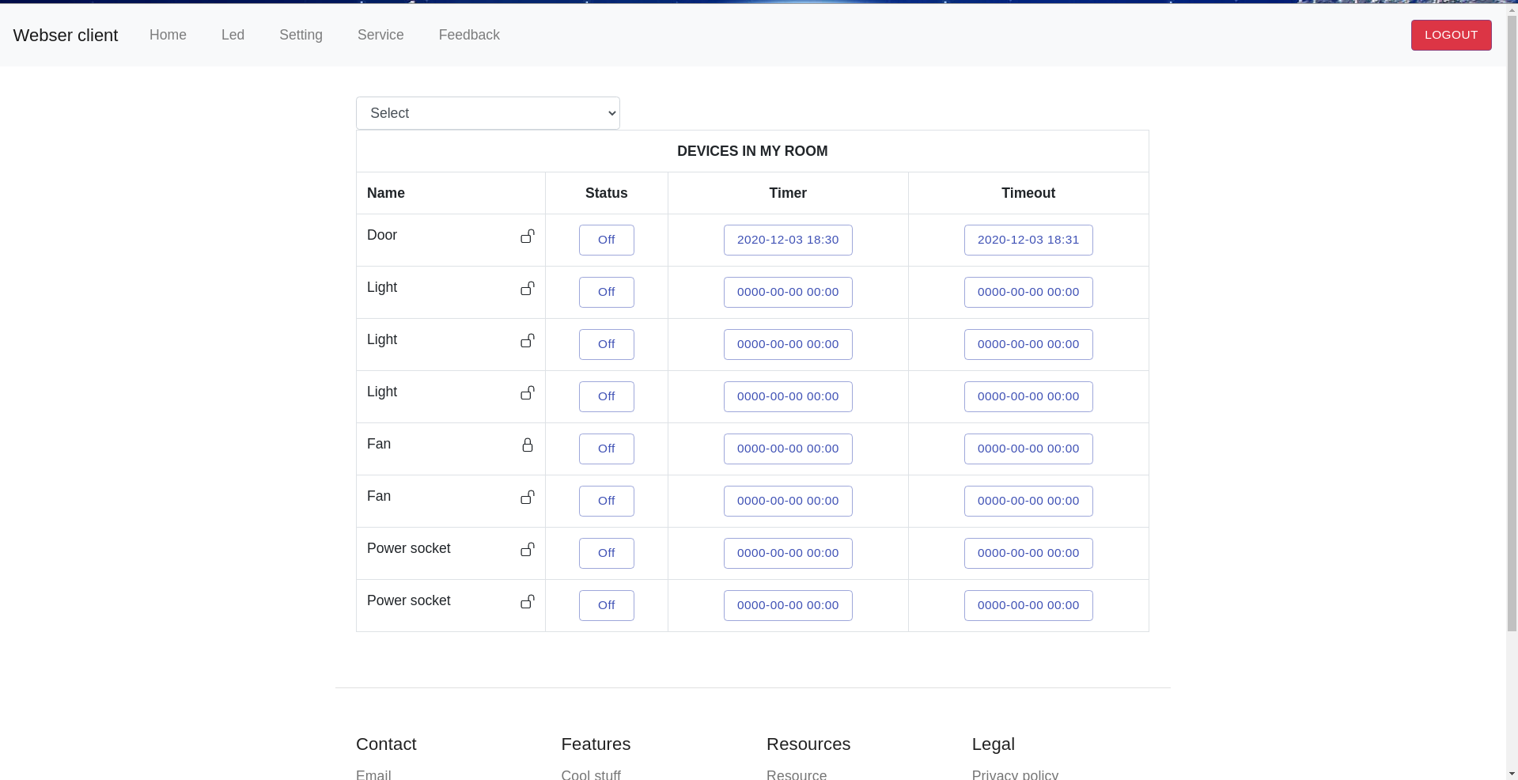
GIAO DIỆN TRÊN WEB

Slide 26
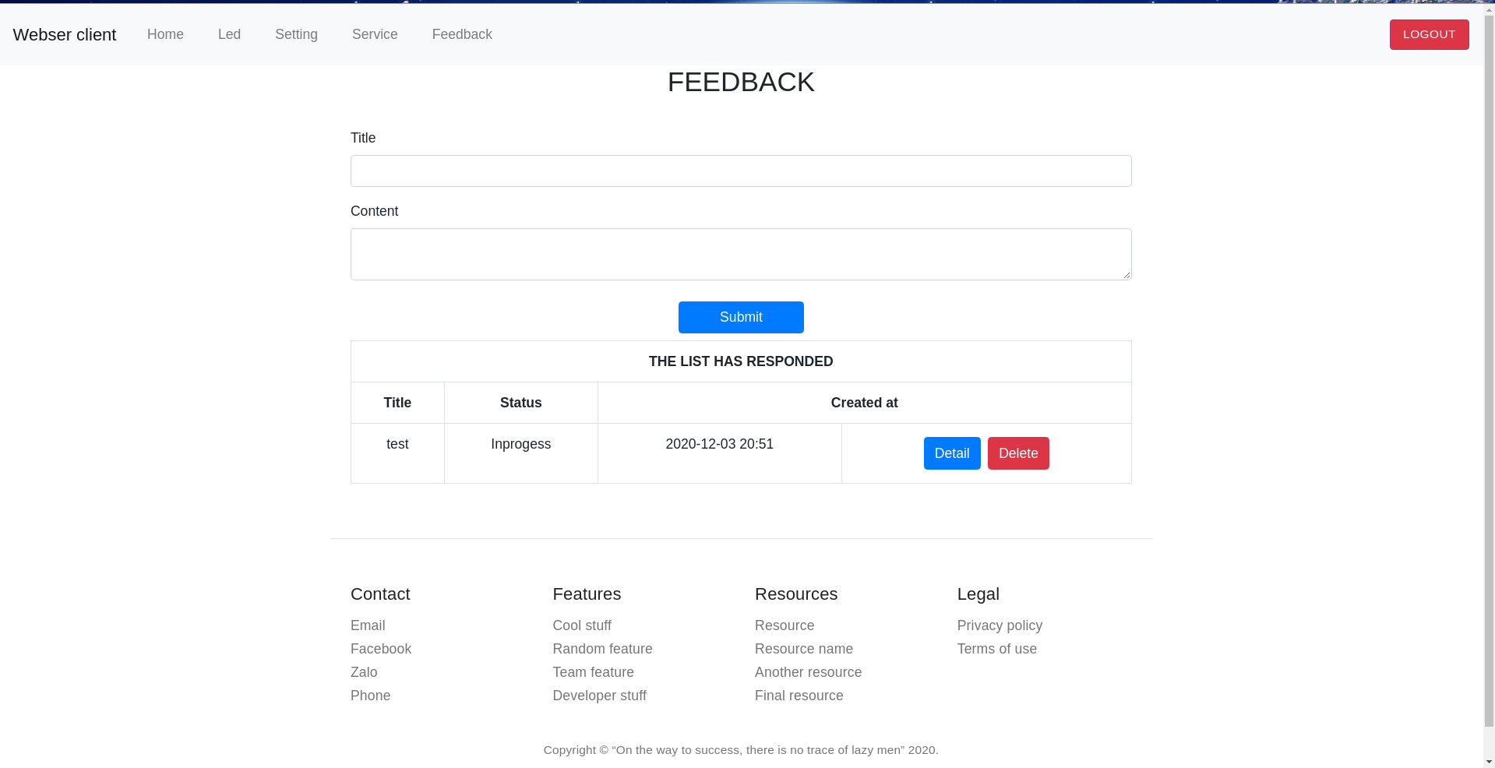
GIAO DIỆN TRÊN WEB

Slide 27



INTERNET OF THINGS ( IOT)
Server
Module
ESP8266 là một vi mạch điều khiển có thể giúp chúng ta điều khiển thiết bị điện tử
thông qua internet bằng việc tích hợp sẵn module Wifi bên trong vi mạch.

Slide 28
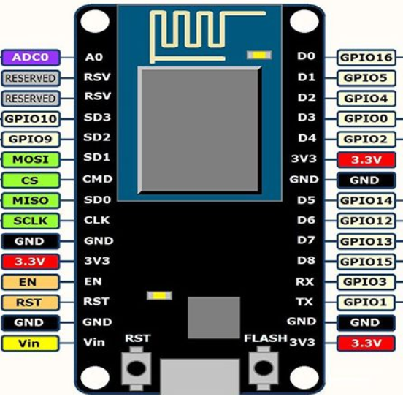
CẤU TẠO MODULE ESP8266
Đầu vào analog 3.3v
wifi
I/O
Bảo mật WPA/WPA2
Giao thức TCP/IP
Điện áp hoạt động 3.3v
Bộ nhớ 4MB
Điện áp vào 5v
Ngôn ngữ lập trình C++, micropython...

Slide 29
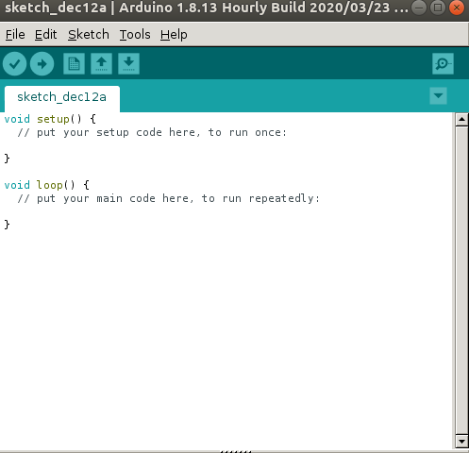
KẾT NỐI VỚI WIFI - FIREBASE
1.#include <ESP8266WiFi.h>
#include <FirebaseArduino.h>
2.const char* ssid = "TEN_WIFI";
const char* password = "PASS_WIFI";
#define FIREBASE_HOST "PATH_FIREBASE" #define FIREBASE_AUTH "MA_XAC_THUC"
3.WiFi.begin(ssid, password);
while (WiFi.status() != WL_CONNECTED) {
delay(500);
Serial.print(".");
}
Serial.println(WiFi.localIP());
Firebase.begin(FIREBASE_HOST, FIREBASE_AUTH);

Slide 30
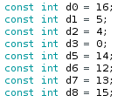

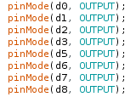

VIẾT TÍNH HIỆU CHO GPIO
Khai báo
Setup
Loop

Slide 31
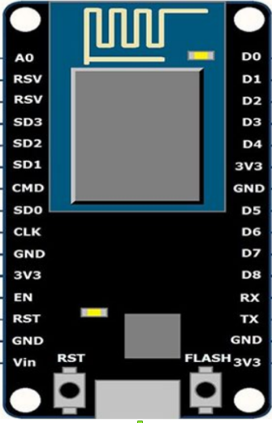



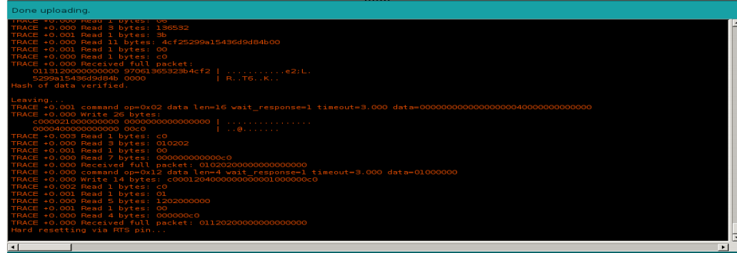
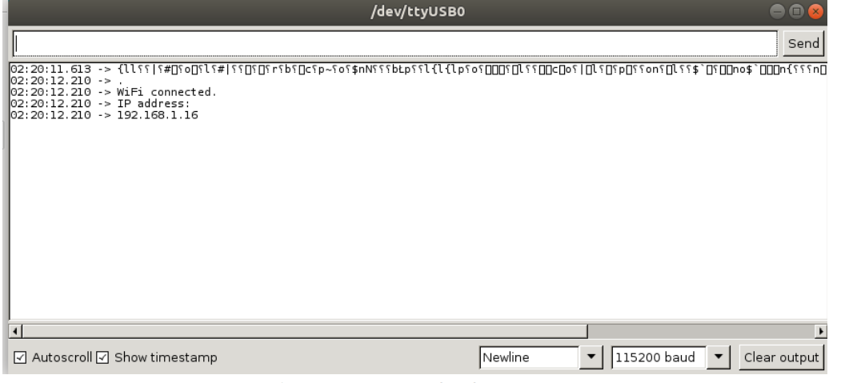
NẠP CODE CHO ESP8266

Slide 32
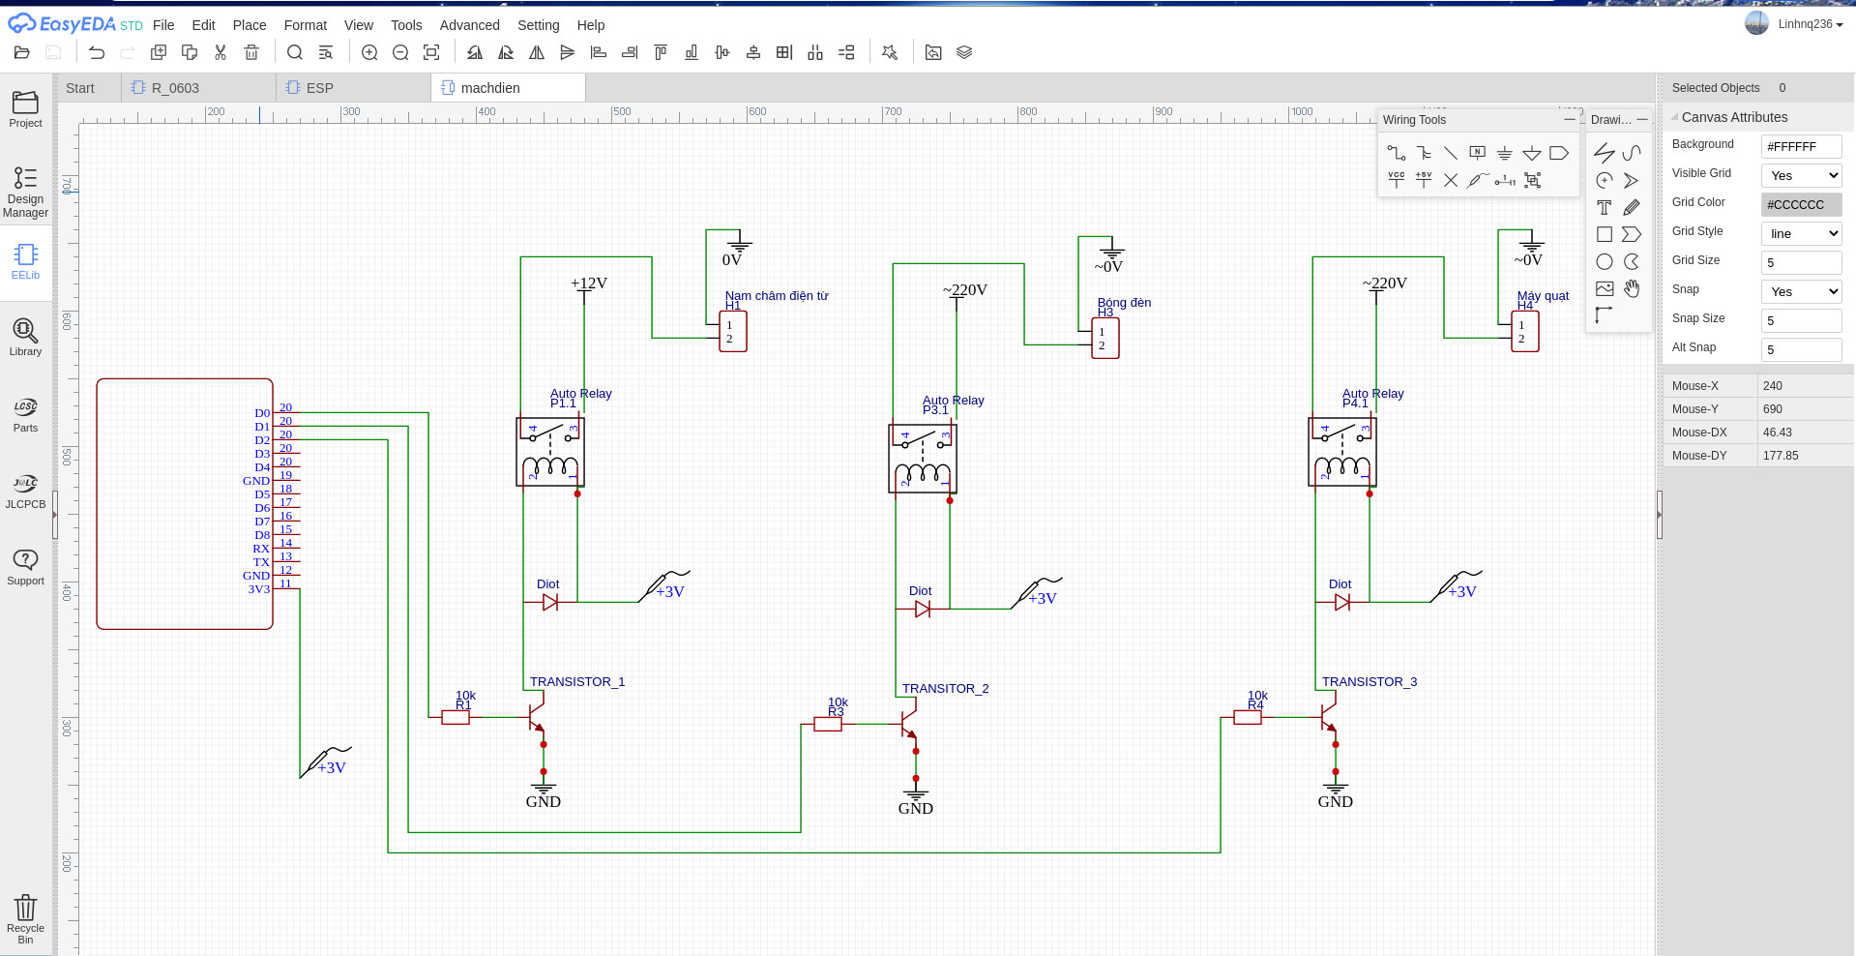
SƠ ĐỒ MẠCH ĐIỆN

Slide 33
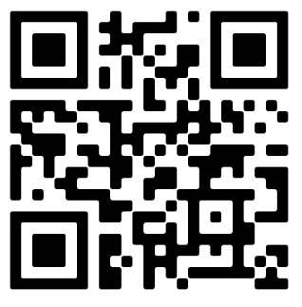
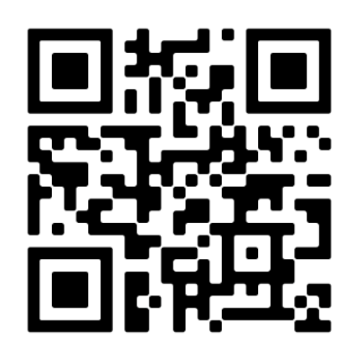
DEMO
Quản trị viên - chủ trọ
Khách hàng
https://linhser.herokuapp.com
https://linhserrent.herokuapp.com

Slide 34
ĐÁNH GIÁ
Thuận lợi
Với sự tận tình, chu đáo của thầy hướng dẫn trong quá trình phát triển dự án
cũng như trong quá trình viết tài liệu cho dự án.
Cùng với sự hỗ trợ từ các anh, chị, em, bạn bè trong quá trình bắt đầu dự án và
kết thúc.
Quản lý source code trên github một cách hiệu quả.

Slide 35
ĐÁNH GIÁ
Khó khăn
Thiếu kinh nghiệm trong việc phát triển một dự án về tính chuyên nghiệp cũng như là tài liệu chuẩn bị trước, trong và sau dự án.
Thời gian phát triển dự án còn hạn chế so với kế hoạch đã vạch ra.
Tích hợp với IoT nên cần phải có tìm hiểu thêm kiến thức bên điện tử.

Slide 36
HƯỚNG PHÁT TRIỂN
Sắp tới
Web, App: Nâng cấp, sửa chửa giao diện, chức năng.
IoT: Nâng cấp, sửa chửa lại mạch điện.
Tương lai
Web
Phát triển thêm chức năng kiểm soát người vào trọ.
Kết hợp với các hệ thống khác.

Slide 37
HƯỚNG PHÁT TRIỂN
Tương lai
App
Phát triển thêm chức năng điều khiển bằng giọng nói.
Tích hợp thanh toán online
IoT
Tích hợp thêm các cảm biến: nhiệt độ, ánh sáng, nhận diện giọng nói… để cho các thiết bị hoạt động một cách tự động.

Slide 38

CẢM ƠN THẦY CÔ VÀ CÁC BẠN ĐÃ CHÚ Ý LẮNG NGHE !
THANK YOU

